Slide 1





1. Tìm từ ngữ chỉ cây cối

Slide 2

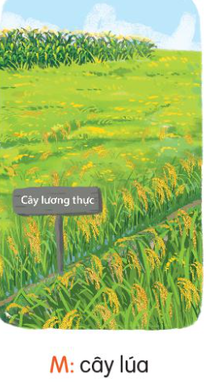
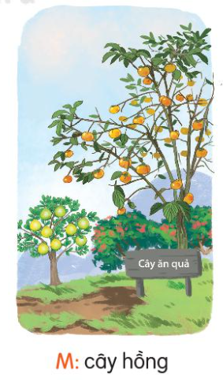

Tìm 2 – 3 từ ngữ chỉ đặc điểm có tiếng:
1. Kể tên các loại cây lương thực, cây ăn quả mà em biết
Cây lương thực là các loại cây trồng được canh tác để thu hoạch hạt hoặc củ, cung cấp nguồn năng lượng, tinh bột và dinh dưỡng chính trong khẩu phần ăn hàng ngày của con người và gia súc.

Slide 3

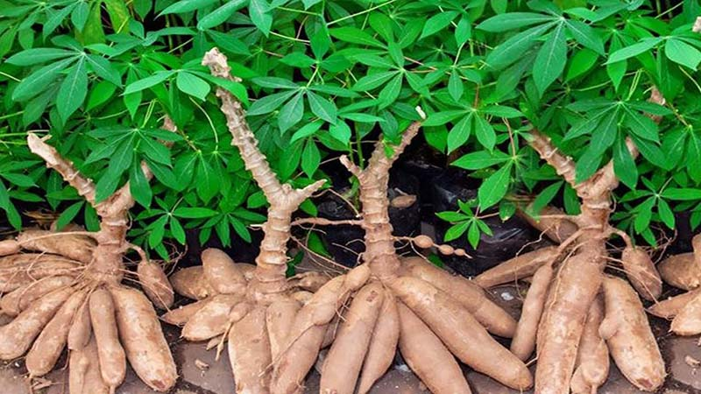
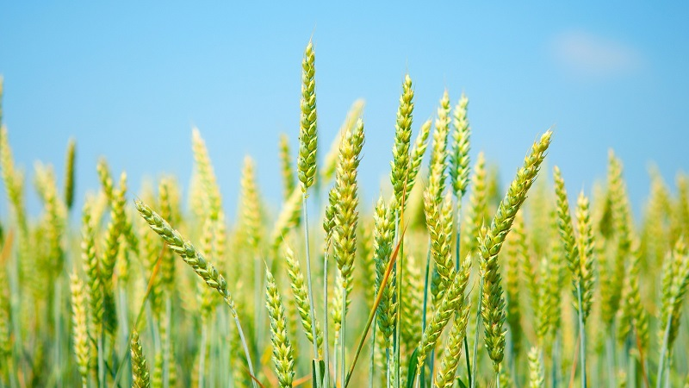


Cây lương thực
Cây ăn quả
Cây xoài
Cây lúa
Cây lúa mì
Cây mít
Cây sắn
Cây na
Cây ngô
Cây lê
Cây khoai..
Cây táo…

Slide 4


2. Tìm từ ngữ chỉ hoạt động chăm sóc cây

Slide 5
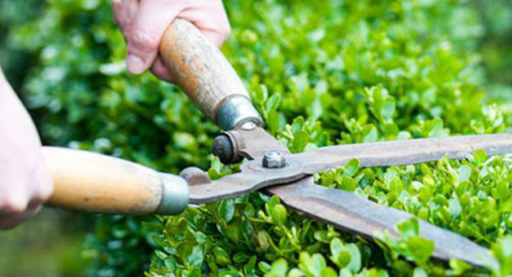
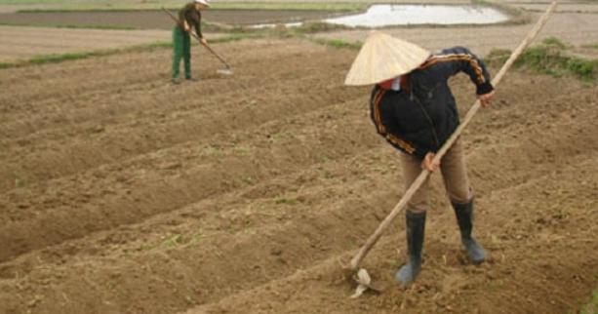
Từ chỉ hoạt động chăm sóc cây
Cắt tỉa cây
Xới đất

Slide 6
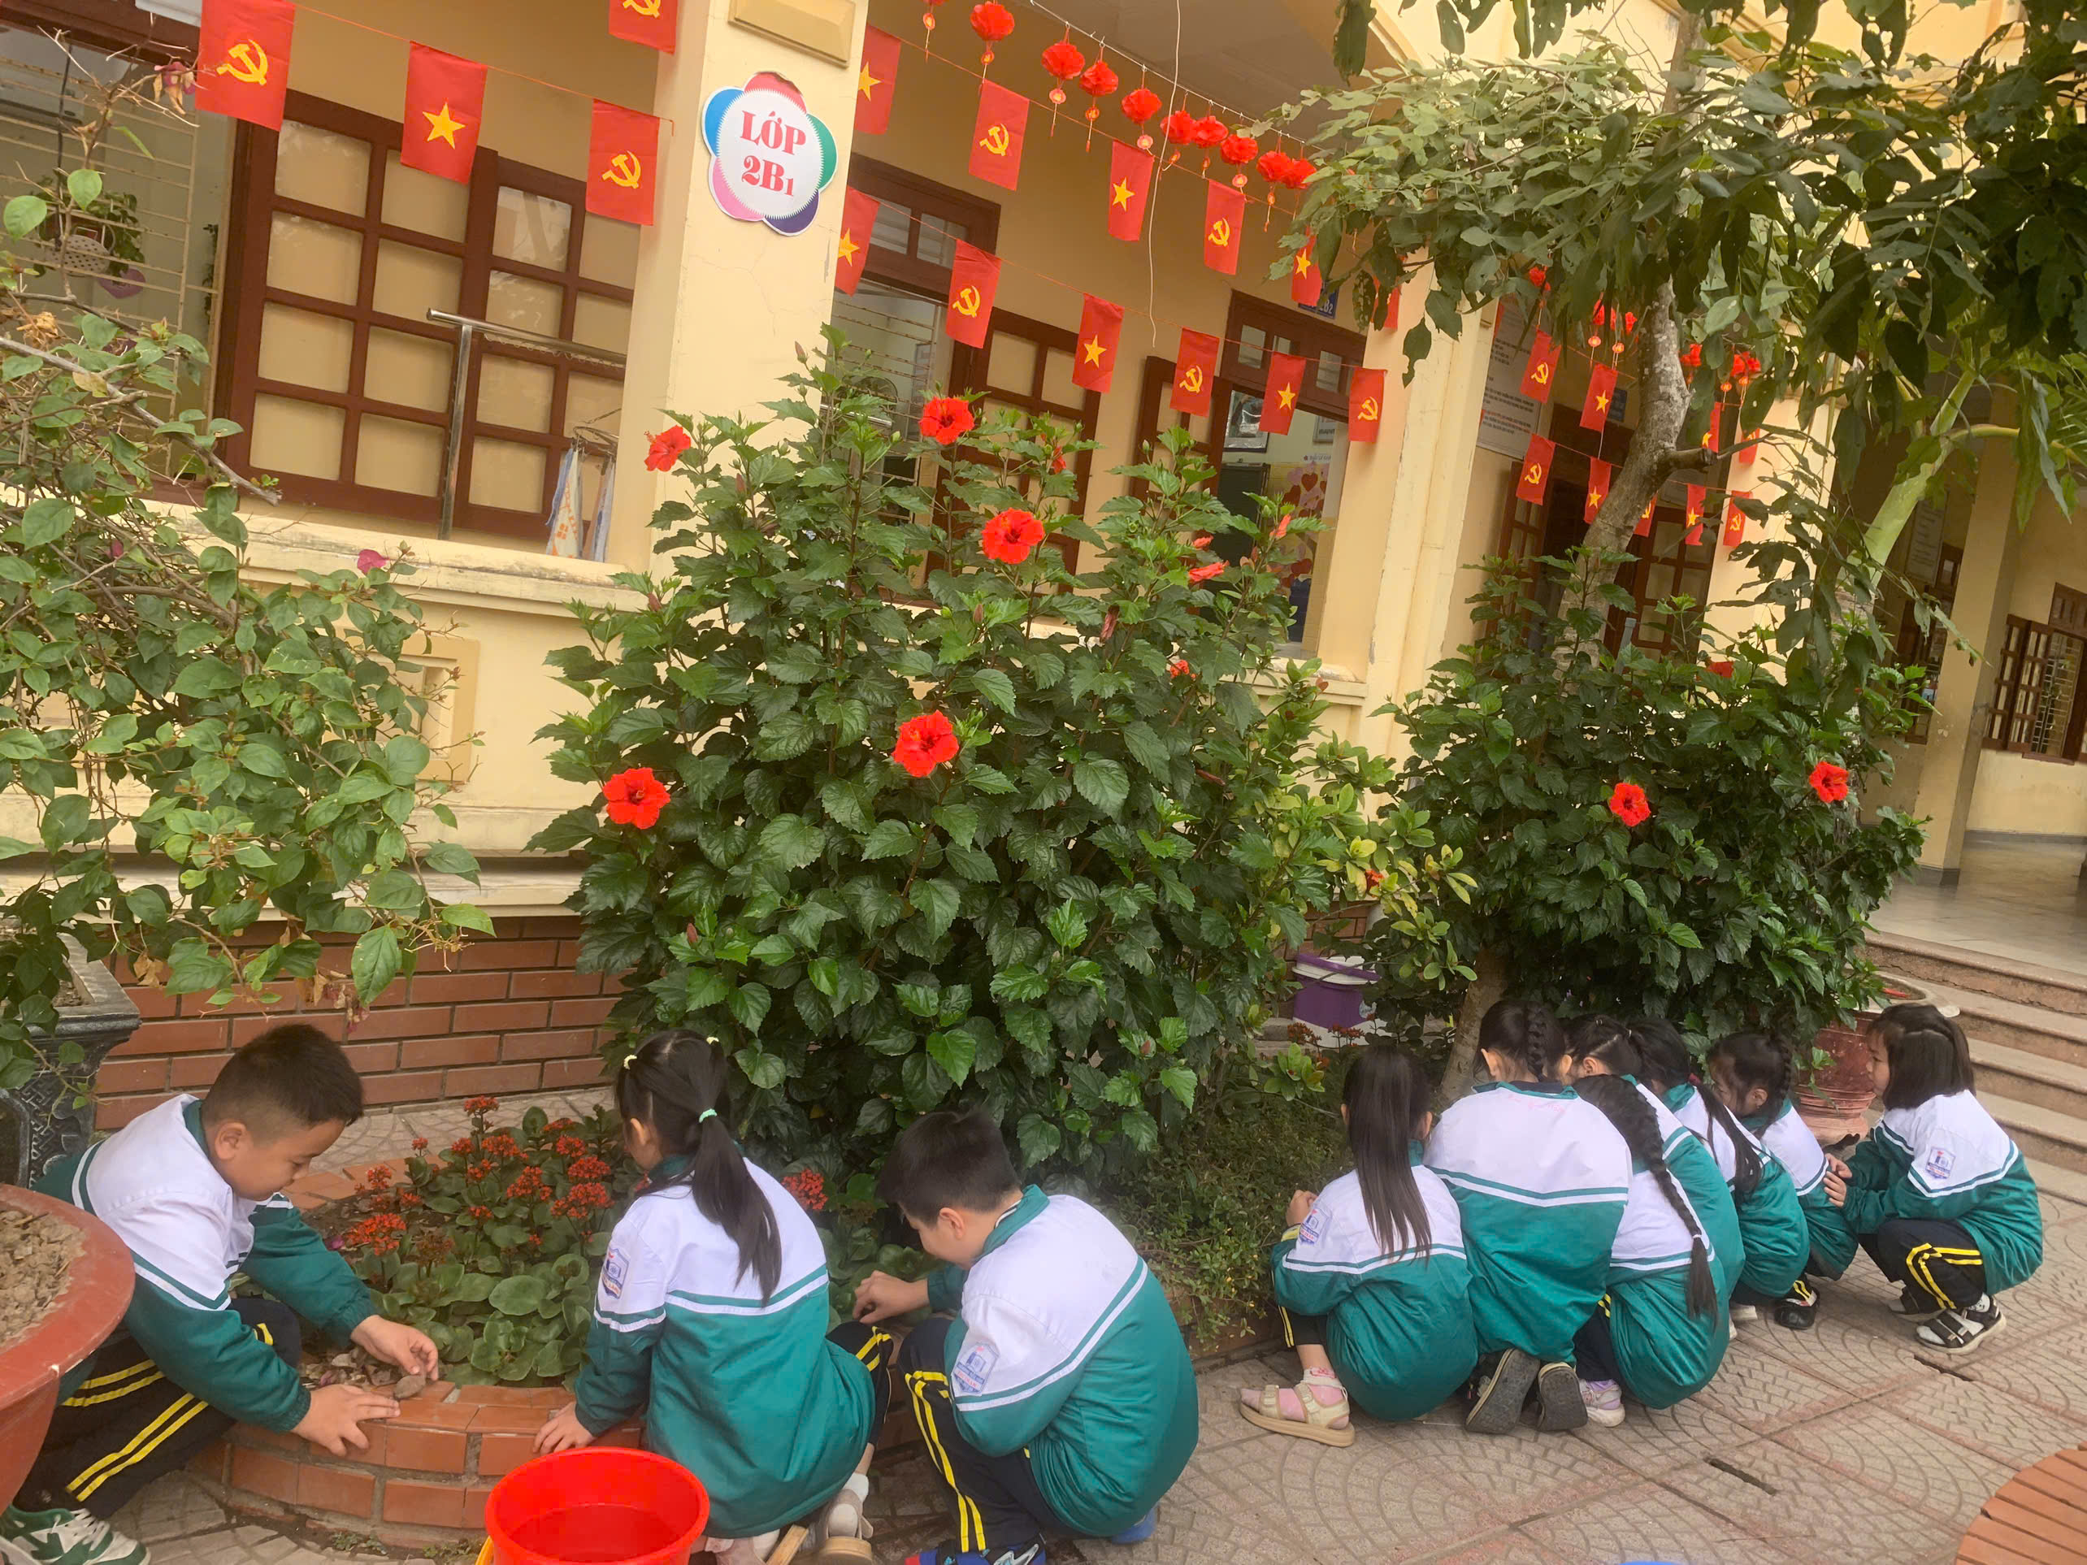

Slide 7
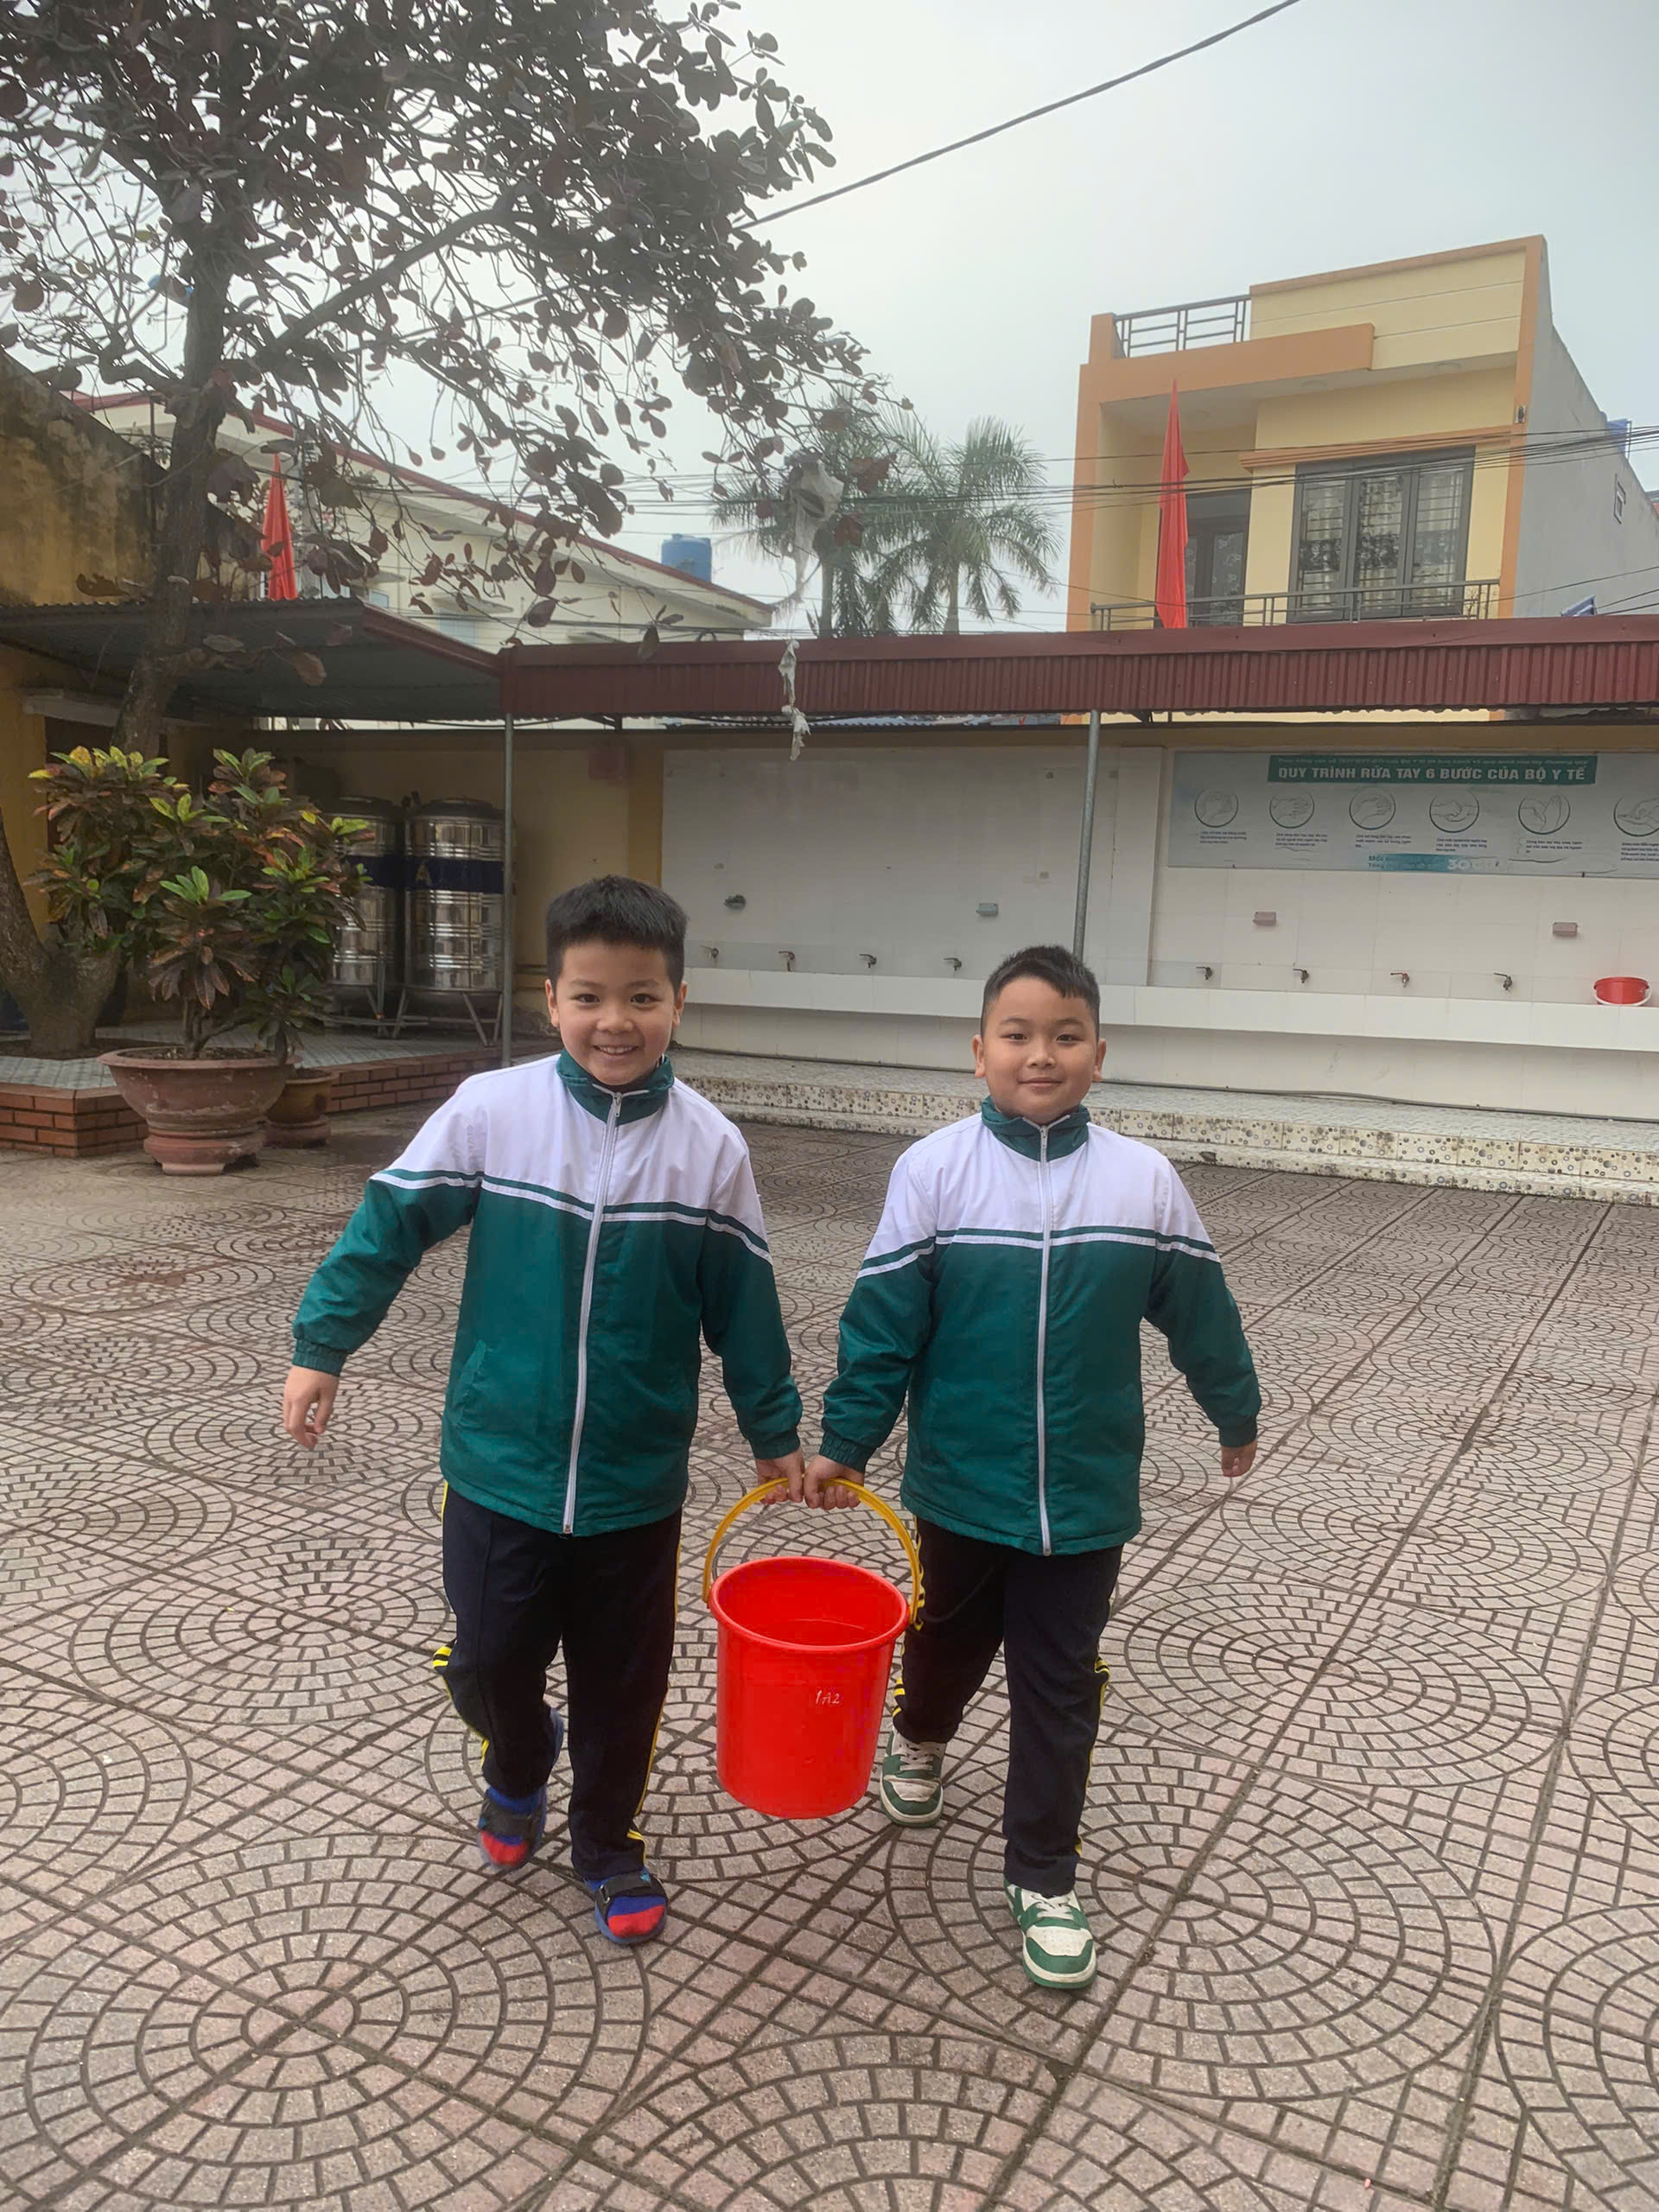

Slide 8


3. Kết hợp từ ngữ ở cột A với từ ngữ ở cột B để tạo câu
A
B
Chúng em trồng cây
để giúp thành phố thêm xanh
Ông cuốc đất
để bảo vệ cây
Công nhân đô thị làm rào chắn
để trồng rau

Slide 9





MẢNH GHÉP
Các con hãy dự đoán đâu là cây ăn quả, đâu là cây lương thực, lật mở những mảnh ghép để tìm ra loài cây bí mật cô giấu đằng sau các mảnh ghép nhé.

Slide 10



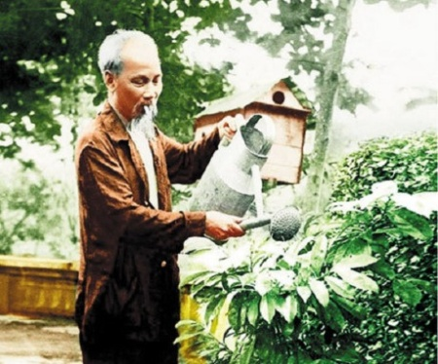




Slide 11

Đây là cây ăn quả hay cây lương thực?
Đáp án:
Cây lương thực
Notes:
Bấm doremon để quay về

Slide 12
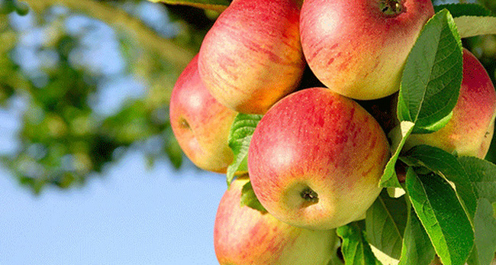

Đây là cây ăn quả hay cây lương thực?
Đáp án:
Cây ăn quả

Slide 13

Cây lúa mì là cây lương thực hay cây ăn quả?
Đáp án: Cây lương thực

Slide 14
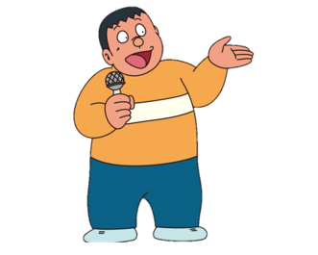
Trong các cây: Cây ngô, cây lúa, cây ổi. Cây nào là cây ăn quả?
Đáp án: Cây ổi

Slide 15

Trong các cây: Cây ngô, cây khê, cây ổi. Cây nào là cây lương thực?
Đáp án: Cây ngô

Slide 16

Đây là cây ăn quả hay cây lương thực?
Đáp án:
Cây lương thực

